Slide 1
Bitki Hastalıklarıyla Mücadele Yöntemleri

Slide 2
FİZİKSEL SAVAŞ

Slide 3
Fiziksel savaş
Sıcaklık uygulaması (düşük ve yüksek)
  Sıcaklıkla Toprak Sterilizasyonu
  Çoğaltma Organlarının Sıcak Su İle Muamelesi
  Çoğaltma Organlarının Sıcak Hava İle Muamelesi
  Depolanan Bitkisel Ürünlere Sıcak Hava Uygulanması
  Güneş enerjisinden yararlanarak toprak patojenlerinin zararının azaltılması (SOLARİZASYON)
  Soğuk Muamelesi İle Hastalıkları Önleme
Radyasyon Uygulaması
Elektromanyetik Dalgaların Kullanımı

Slide 4
Sıcaklık Uygulaması
Sıcaklığın canlılar üzerindeki öldürücü etkisine dayanarak bitki hastalık etmenlerinin öldürülmesinde değişik sıcaklık uygulama alanları geliştirilmiştir.

Slide 5
Sıcaklık Uygulaması
Sıcaklıkla Toprak Sterilizasyonu
Sıcaklık, toprak patojenlerinin öldürülmesinde sıcak buhar veya kuru sıcaklık şeklinde tatbik edilir
Genelde ise sıcak buhar uygulaması kullanılır. Vejatatif fungal organlar 60 °C 'de 10-15 dakikada ölürler.
Yalnız, sıcaklığın toprak içine iyice nüfuz edebilmesi için süre uzatılır
Toprağa sıcak buhar uygulaması iki yolla yapılır.
Bunlar yüzeysel veya toprak enjeksiyonu'dur.

Slide 6
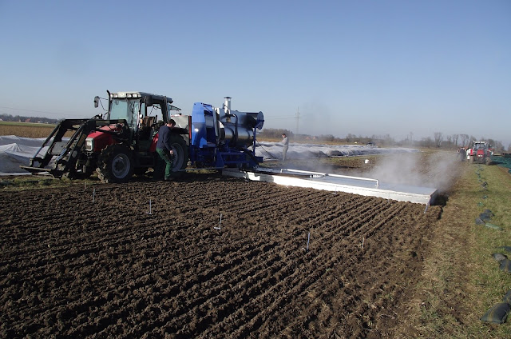
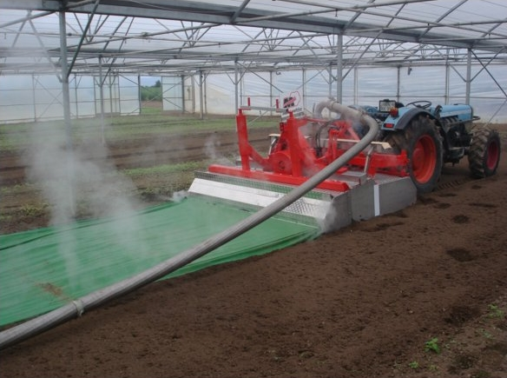

Slide 7
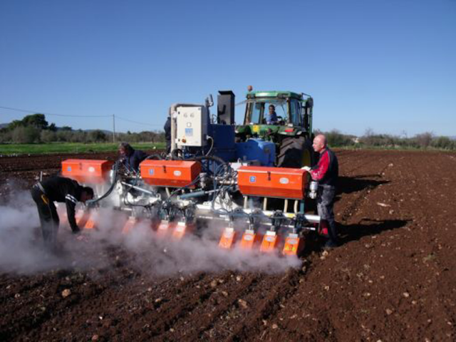
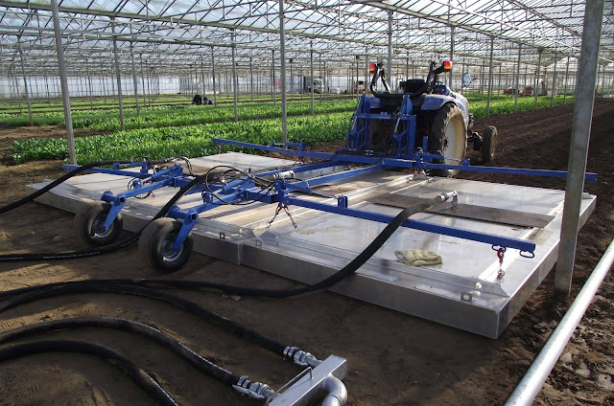

Slide 8
Sıcaklık Uygulaması
Çoğaltma Organlarının Sıcak Su İle Muamelesi
Tohum, yumru, soğan gibi çoğaltma organlarındaki hastalık etmenleri sıcak su içerisinde belirli sürelerde tutulmasıyla öldürülebilir.
Bu süre ve sıcaklık derecesi tohumun canlılığını kaybetmediği en yüksek sıcaklığa göre arttırılabilir veya azaltılabilir.
Genelde 50-55 °C 'de 15-30 dakika en çok kullanılır.

Slide 9
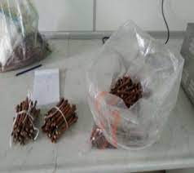
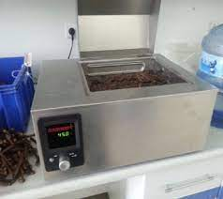

Slide 10
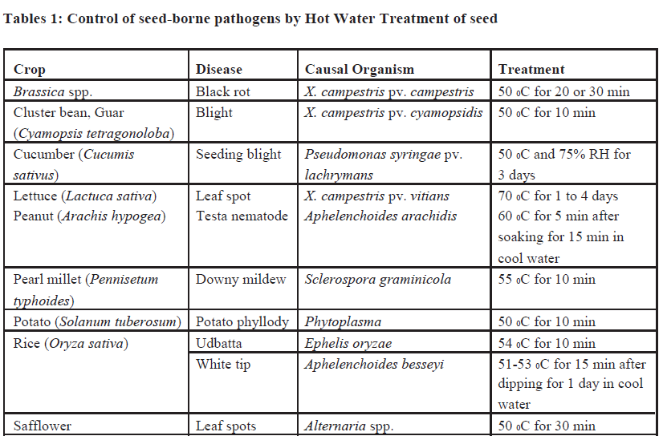

Slide 11
Sıcaklık Uygulaması
Çoğaltma Organlarının Sıcak Hava İle Muamelesi
Sıcaklık uygulaması doğrudan bitkiye uygulanabilir.
Bu yöntemle daha çok mekanik yollarla taşınan polyhedral virüsler önlenebilmektedir.
Burada bitkinin ölmeden dayanabileceği sıcaklık uygulanır.
Uzun virüsler sıcaklıktan pek etkilenmezler.

Slide 12
Kuru sıcaklık
TMV Domates ve Biberde | 70 °C'de 2 gün
P. syringae pv. lachrymans | 70 °C'de 3 gün
X . campestris pv. vitians | 70 °C'de 1-4 gün
F. oxysporum f.sp. lycopersici Verticillium dahlia F. oxysporum f. sp. niveum F. oxysporum f. sp. lagenaria | Tohumlar önce 40 °C'de 24 saat tutulduktan sonra 75 °C‘ de 7 gün sıcak hava da tutulmuşlardır

Slide 13
Sıcaklık Uygulaması
Depolanan Bitkisel Ürünlere Sıcak Hava Uygulanması
Sıcak hava uygulanması bazı taze meyve ve sebzelerin dayanıklılığını arttırır.
Örneğin,
patates ve tatlı patates 28-32 °C'de 2 hafta tutulursa, yaralar çabuk iyileşir ve bu yaralardan olan Rhizopus enfeksiyonları ve yumuşak çürüklük bakterileri zarar vermez.

Slide 14
Sıcaklık Uygulaması
Güneş enerjisinden yararlanarak toprak patojenlerinin zararının azaltılması (SOLARİZASYON)
1980 ‘li yıllarda İsrail’ de uygulanmaya başlanan ve zamanımızda ülkemizde de seralarda geniş çapta ve açık alanlarda kısmen uygulanmaya başlayan bir yöntemdir.

Slide 15
Sıcaklık Uygulaması
Solarizasyon
Solarizasyon ile yapılan çalışmalar 3 ana başlık altında toplanabilir.
Solarizasyon etkinliğini belirlemek amacıyla belirli bir iklim bölgesinde, yılın belirli bir zamanında bir veya daha fazla ürüne özelleşmiş patojen, nematod ve yabancı otlarla mücadele için yapılan çalışmalar.
Solarizasyonun hastalık ve zararlılarla mücadele de etki mekanizmaları, bitki gelişimi, verime etkisi ve solarizasyon uygulanan toprakta bitki- mikroorganizma ilişkileri ile ilgili çalışmalar
Solarizasyon uygulamasının etkinliğini artırmaya yönelik çalışmalar.

Slide 16
Sıcaklık Uygulaması
Solarizasyon
Solarizasyonun temel prensipleri
Toprağın örtülmesi yüksek sıcaklı ve yoğun güneş ışınlarının olduğu, eğer mümkünse yağışın düşük yada hiç olmadığı dönemde yapılmalıdır.
Patojenlerin dayanıklı yapılarının ısıya duyarlılığını ve ısının iletimini artırmak için toprak nemi korunmalıdır.
Örtme işleminde kolaylıkla zarar görmeyen en ince plastik örtünün (25-40µm)kullanılması tavsiye edilmektedir.
Toprağın yeniden bulaşmasını önlemek için bulaşık çoğaltım materyali, toprak veya su kullanımından kesinlikle kaçınılmalıdır.

Slide 17
Sıcaklık Uygulaması
Solarizasyon
Avantajları
Uygulayıcılar için tehlikesizdir.
Konukçu bitki ve diğer organizmalar için toksik madde içermez
Ekonomiktir.
Etkisi uzun sürelidir.
Üretim sezonu süresince yeniden uygulama gerekliliği yoktur.

Slide 18
Sıcaklık Uygulaması
Solarizasyon
Sınırlayıcı Faktörler
Solarizasyon işlemi 4-6 hafta devam etmelidir. Bu süre içerisinde üretim yapılamaz
Solarizasyon bazı iklim bölgelerinde ve yılın belirli aylarında uygulanabilir olduğu için kullanımı sınırlıdır.
Solarizasyonda kullanılan plastiğin imha edilmesi sorun oluşturmaktadır.

Slide 19
Solarizasyon Uygulaması ile Kısmen veya Tamamen Mücadelesi Yapılabilen Bazı önemli bitki patojeni funguslar
Phytophthora spp. (Kök ve kökboğazı çürüklüğü),
Pythium ultimum (Kök çürüklüğü),
Pyrenochaeta lycopersici (Kahverengi kök çürüklüğü),
Rhizoctonia solani (Kök çürüklüğü),
Verticillium spp. ve Fusarium oxysporum (Solgunluk),
Sclerotinia spp. (Beyaz çürüklük),
Sclerotium spp. (Yanıklık ve solgunluk),
Monosporascus cannonballus (Kök çürüklüğü).

Slide 20
Sıcaklık Uygulaması
Solarizasyon
Uygulamanın yapılışı
Toprak 30-40 cm derinliğe kadar işlenmelidir.
Toprak 40-50cm derinliğe kadar sulanmalıdır.
Toprak tava gelince düzgün yüzey oluşturulmalı, damlama boruları döşenmeli, 0,025-0,1 mm kalınlığında deliksiz şeffaf plastik örtü ile kapatılmalıdır.
Uygulama süresince toprak nemli kalmalıdır.
Uygulama süresi 4-6 hafta olmakla birlikte, bazı hastalık etmenlerine karşı (Fusarium spp., Macrophomina spp., Phytophthora capsici, Pyrenochaeta lycopersici) 8-10 haftaya kadar uzatılmalıdır.
Solarizasyon uygulamasından sonra toprak 15 cm’den derin işlenmemelidir.

Slide 24
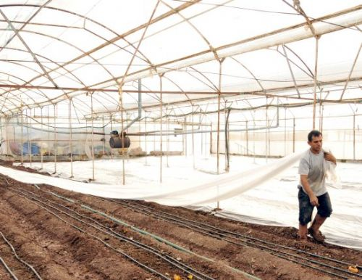
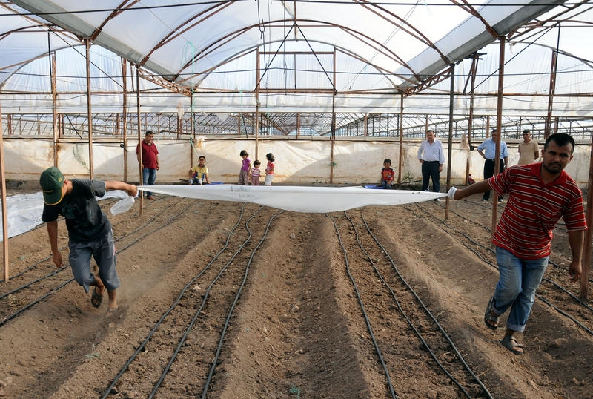

Slide 25
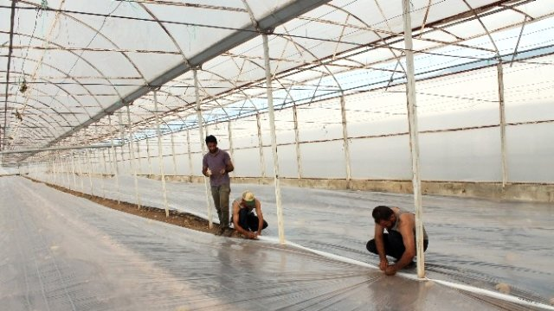

Slide 26
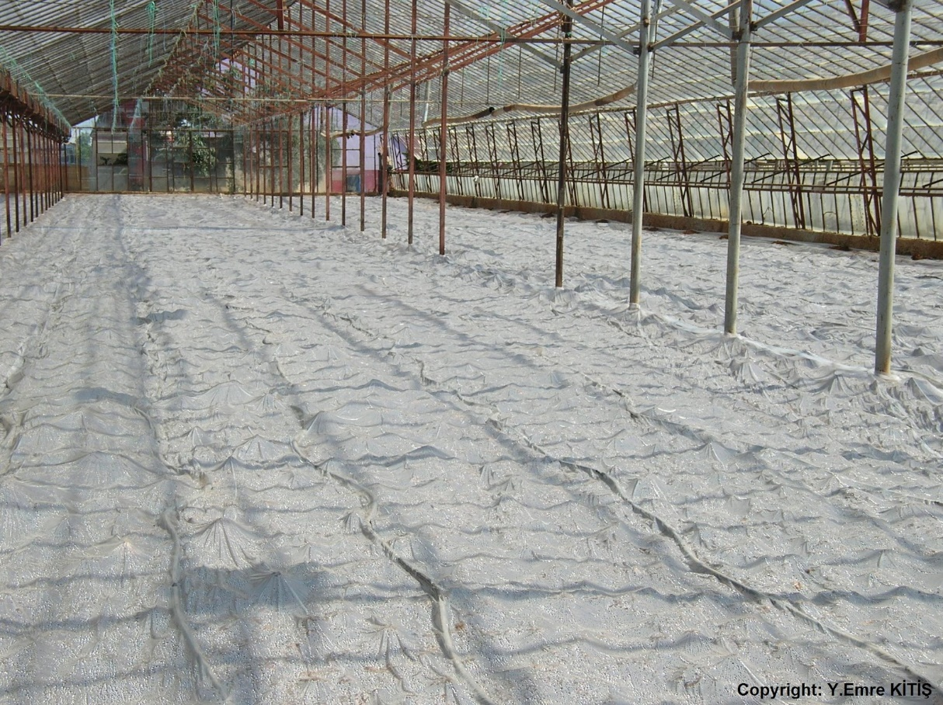
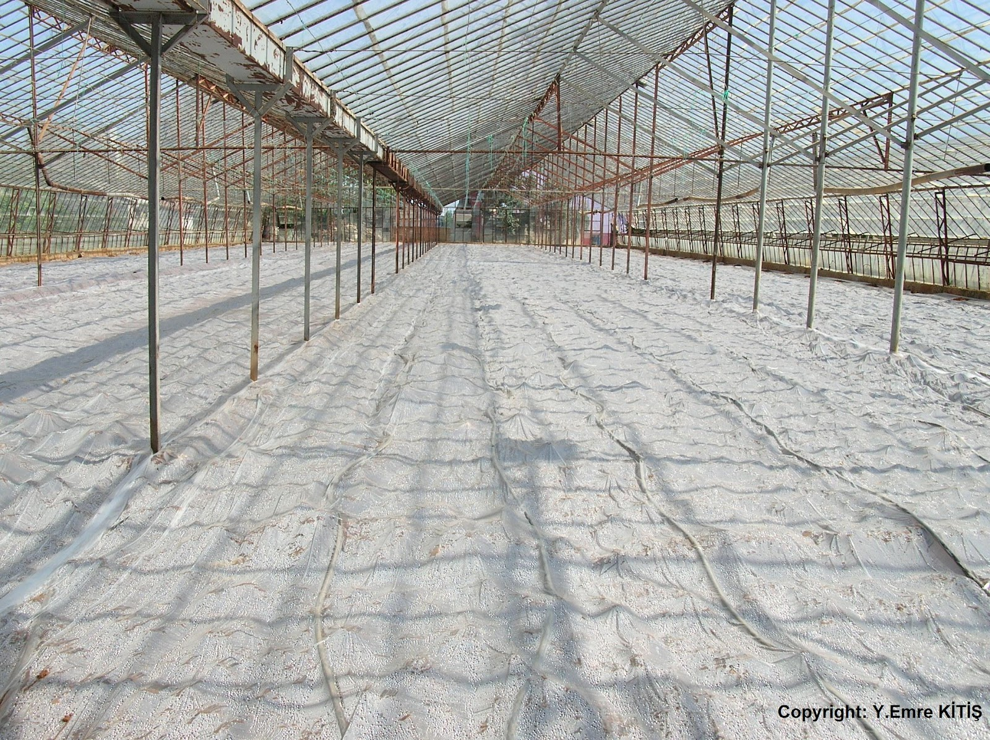

Slide 27
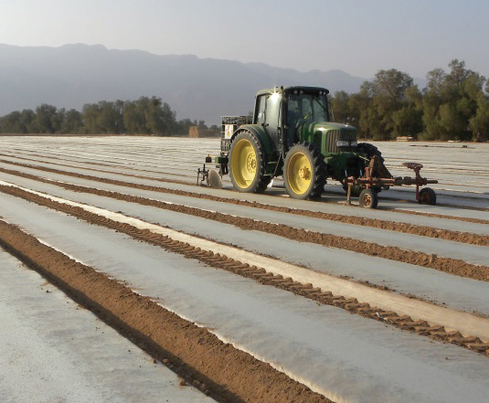
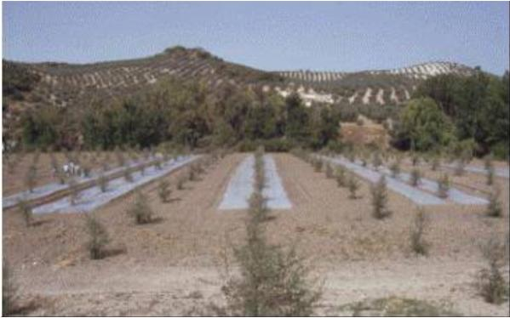

Slide 28
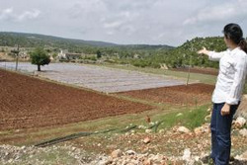

Slide 29
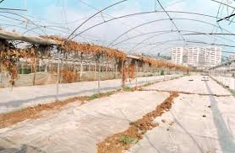
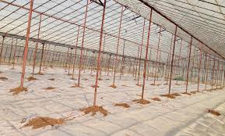

Slide 30
Sıcaklık Uygulaması
Soğuk Muamelesi İle Hastalıkları Önleme
Bitki patojenlerinin çoğu optimum sıcaklıklara göre düşük sıcaklıklarda daha yavaş gelişirler.
Bu nedenle daha çok, taze meyve ve sebzelerde hasat sonu çürümelerini önlemek için düşük sıcaklıkta depolama önerilmektedir.
Bu amaçla, bitkilerin donmadan, kurumadan ve fizyolojik bozukluk oluşturmadan dayanabilecekleri en düşük sıcaklık derecesi uygulanır.
Örneğin, patates 5-8 °C' de çürümeden daha uzun süre kalır. Daha düşük sıcaklıkta zarar görür. Düşük sıcaklıklarda gelişen patojenler de vardır, Örneğin Penicillium, Monilia, Botrytis gibi.

Slide 31
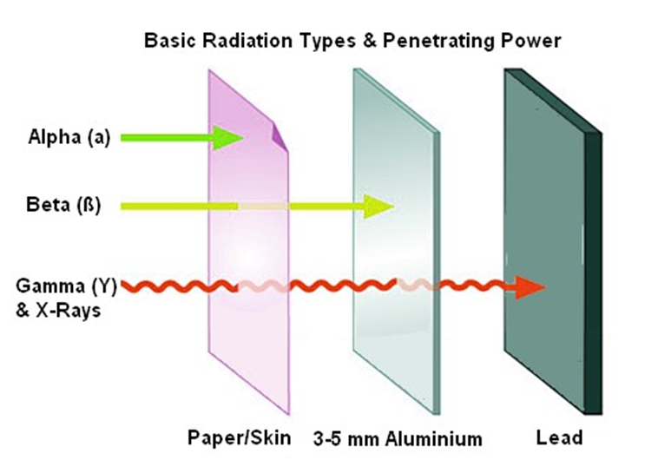
Radyasyon Uygulaması
Radyasyonun öldürücü etkisine dayanarak bitki patojenlerini önleme çalışmaları yapılmaktadır, fakat bugün için pratik bir çözüm sağlanmış değildir. İleride belki uygun yöntemler geliştirilebilir.
Bu yöntem bazı ürünlerde depo ve ulaşım sırasındaki çürümeleri geciktirmek için kullanılmaktadır.

Slide 32
Radyasyon Uygulaması
Ultraviyole (UV) ışığı, X-ışınları ve gama ışınları gibi elektromanyetik radyasyonlar, bahçe bitkilerinde hasat sonrası hastalıkların yönetiminde incelenmiştir.
Yapılan çalışmalar sonucunda şeftali, çilek ve domateslerde hasat sonrası fungal enfeksiyonlarını gama-ışınlarının kontrol ettiğini, ancak patojenleri öldürmek için gereken radyasyon dozlarının dokulara zararlı olduğu belirlenmiştir.
Alternaria sp., Botrytis sp., Stemphylium sp., patojenlerinin sporları 360 nm ultraviyole ışık aldıklarında spor verirler.
Seralar 390 nm'nin altındaki ışık dalga boylarının iletimini engelleyen özel bir UV emici vinil film ile kaplandığında, bu patojenlerin neden olduğu hastalıkları kontrol etmek mümkün olmuştur.

Slide 33
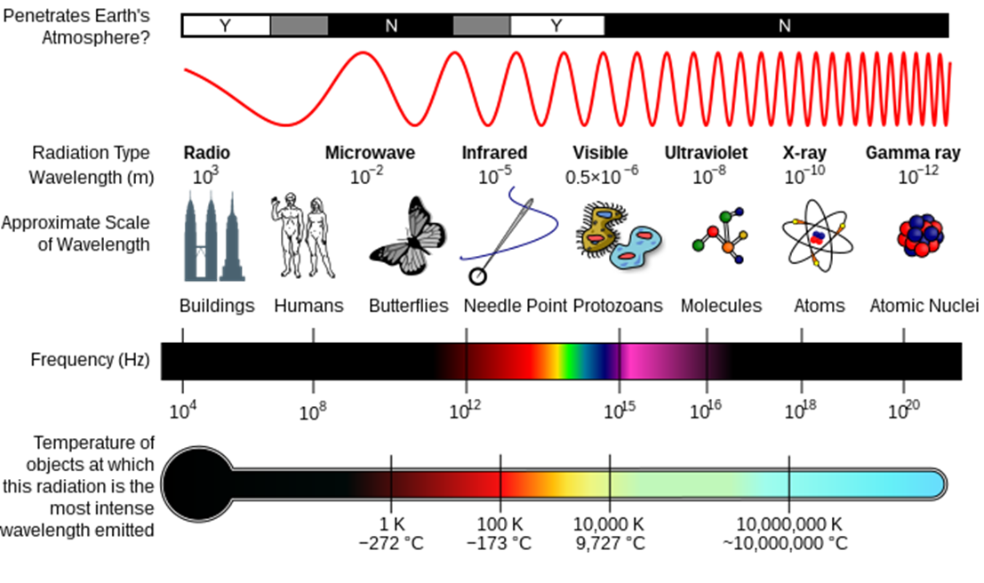

Slide 34
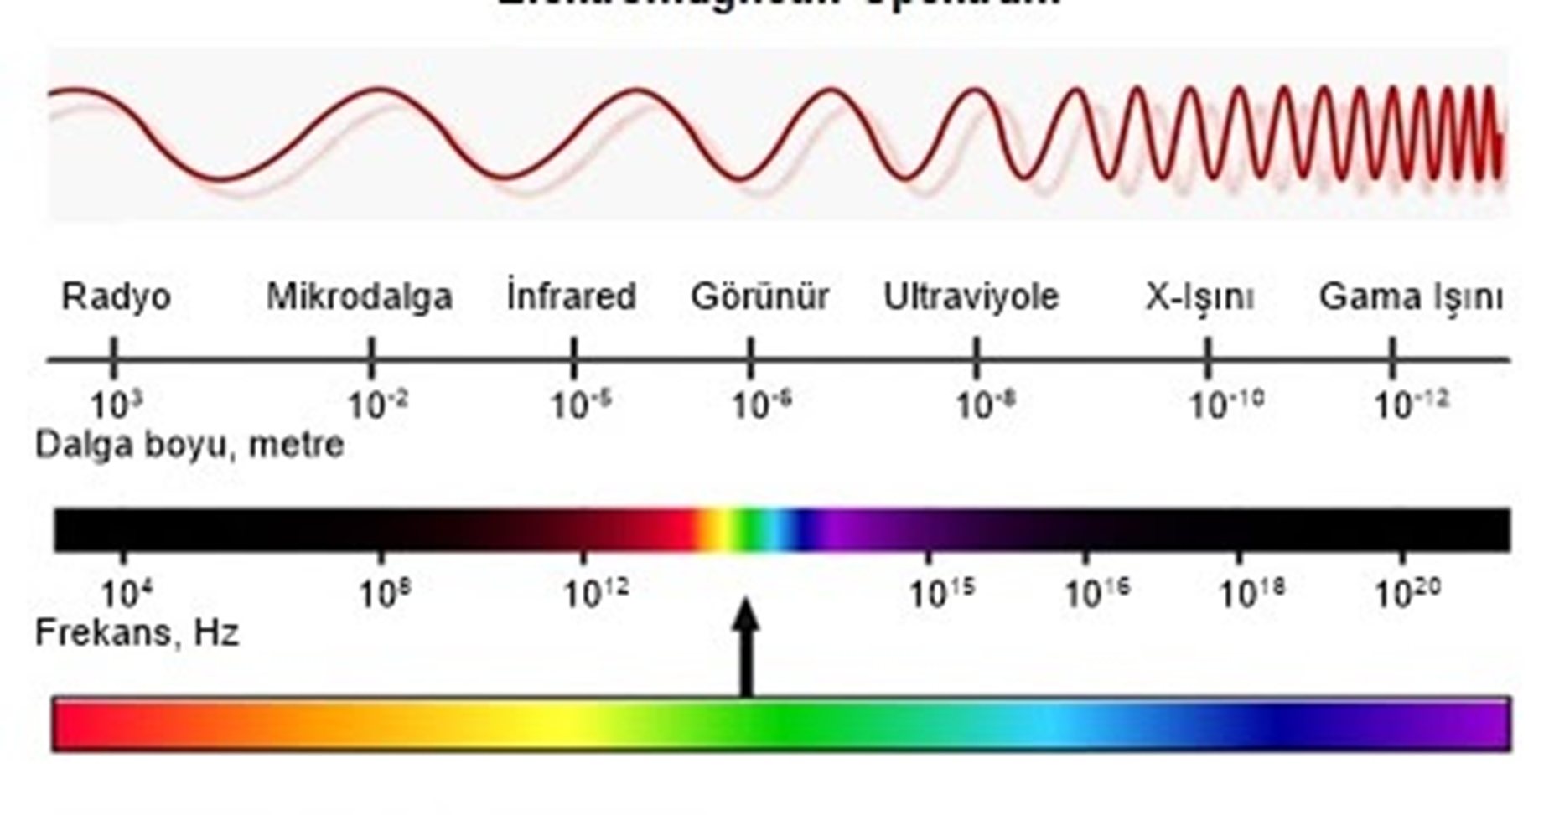
Elektromanyetik Dalgaların Kullanımı
Elektromanyetik Dalgaların Kullanımı Radyo frekanslarının ve mikrodalgaların tohumların çimlenmesini artırıcı etkileri yanında özellikle depolanan ürünlerdeki mikroorganizmaların öldürülmesi açısından da etkili oldukları bilinmektedir.

